Slide 1
For dyre boliger for folk flest?
Myndighetskrav og kostnadsvekst
Hilde Karoline Midsem
Sjeføkonom i NBBL
10.08.2026

Slide 2
Det har blitt dyrere å kjøpe nytt
Nyboligpremie 2015: 25% -> 2025: 42 %.
Notes:
2025: 92k per kvm /~55k per kvm.
2014->2025: 85%.

Slide 3
Og det bygges for få boliger
Høye kostnader sviktende etterspørsel

Slide 4
Utviklingstrekk siste 20 år
Nye og forsterkede hensyn og krav
BYGGEREGLER
Tilgjengelighet og UU
Brann
Energibruk og energiløsninger
Inneklima
Sikker byggegrunn
Fuktsikring / våtrom
Materialbruk (klima og miljø)
Ombruk og sirkulær økonomi
Tekniske installasjoner
Mer dokumentasjon og kontroll
PLANLEGGING
Klima og utslipp
Klimatilpasning
Natur og biologisk mangfold
Mobilitet
Bomiljø og sosial bærekraft
Arkitektur og stedsutvikling
Offentlige rom og utearealer
Risiko og samfunnssikkerhet
Overvann og teknisk infrastruktur
Mer dokumentasjon og utredninger

Slide 5
Påvirker pris og tidsbruk
Kommunalt pålagte krav: Leilighetsmiks etc. Rekkefølgekrav (infrastruktur). Uenigheter stat og kommune.

Slide 6
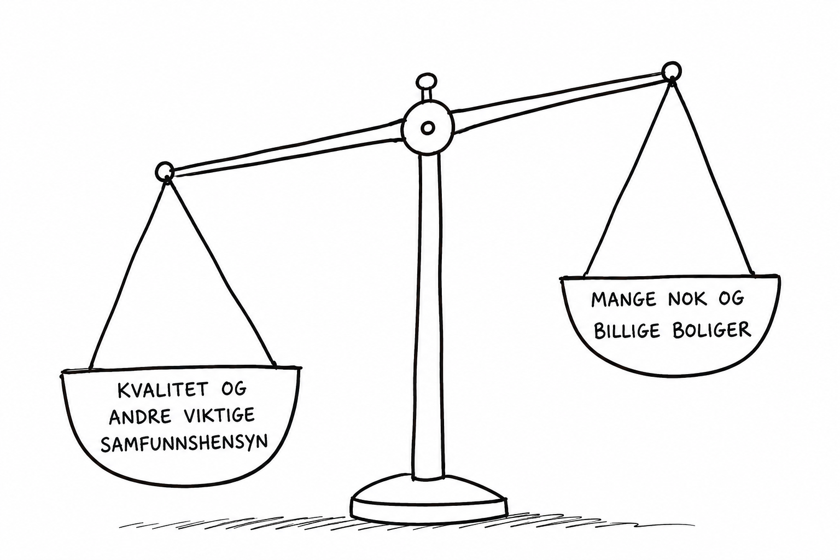
Har summen av gode intensjoner forrykket balansen?
Et myndighetskrav er en markedsintervensjon. Færre og dyrere boliger. Ubalanse koster.

Slide 7


Takk!

